Slide 1
マスタデータエクスポート・インポート 操作フロー説明資料

Slide 2
目次
1. 当資料の目的 ・・・3
2. マスタデータ登録フロー ・・・4
3. マスタデータ登録フロー図 ・・・5
4. マスタデータ登録（ドキュメント） ・・・6
5. マスタデータ登録（外形図・CAD） ・・・15
6. マスタデータ登録（ソフトウェア） ・・・24
7. マスタデータ登録（その他マスタ（CSV形式）） ・・・33
更新履歴 ・・・41

Slide 3
１．当資料の目的
マスタデータエクスポート・インポート 当資料は以下の場面にて参照いただく操作フロー説明資料となります。
FAサイトにマスタデータを登録・修正（削除を含む）する場合
操作フロー説明資料は、操作フローに沿って操作や入力事項を説明する資料です。
機能詳細および仕様詳細については、下記の関連する機能マニュアルをご覧ください。
【関連する機能マニュアル】
「 M02_005-1_機能マニュアル_マスタデータエクスポート・インポート（ユーザ編）.docx 」

Slide 4

２．マスタデータ登録フロー
実施 時期
PIM
事業部営業
BU 営業
BU 設計 部門
各海外販社
事業部
マスタデータ登録
マスタデータ公開先設定
承認・公開
申請
承認・公開
の操作説明は
別資料（M03_006_操作フロー説明資料_ワークフロー.pptx）をご確認ください。
マスタデータ
登録
申請
Web
公開承認(国内)
Web
公開承認(グローバル)
マスタデータ連携先設定
マスタデータの
表示設定/入力/確認
(自由記述欄など)
（国内）
Web
公開申請
(国内)
マスタデータ公開処理
マスタデータの
表示設定/入力/確認
(自由記述欄など)
（グローバル）
Web
公開申請
(グローバル)
マスタデータ情報の
表示設定/入力/確認
(自由記述欄など)
（海外販社）
Web公開申請
Web公開承認

Slide 5


３．マスタデータ登録フロー図
マスタデータ登録
承認・公開
メニュー選択
メニュー選択
照査者
担当者
マスタデータエクスポート/
インポートで一覧を表示
公開承認で
申請の却下
公開承認で
申請の承認
マスタデータエクスポート/
インポートでデータファイル エクスポート
更新なし
WEB公開
データファイルExcel編集／ インポート
申請
マスタデータのエクスポート
タブ画面で検索
公開申請で
申請の内容の記載と申請
申請
承認・公開
の操作説明は、別資料（M03_006_操作フロー
説明資料_ワークフロー.pptx）をご確認ください。

Slide 6
マスタデータ登録 ドキュメント

Slide 7
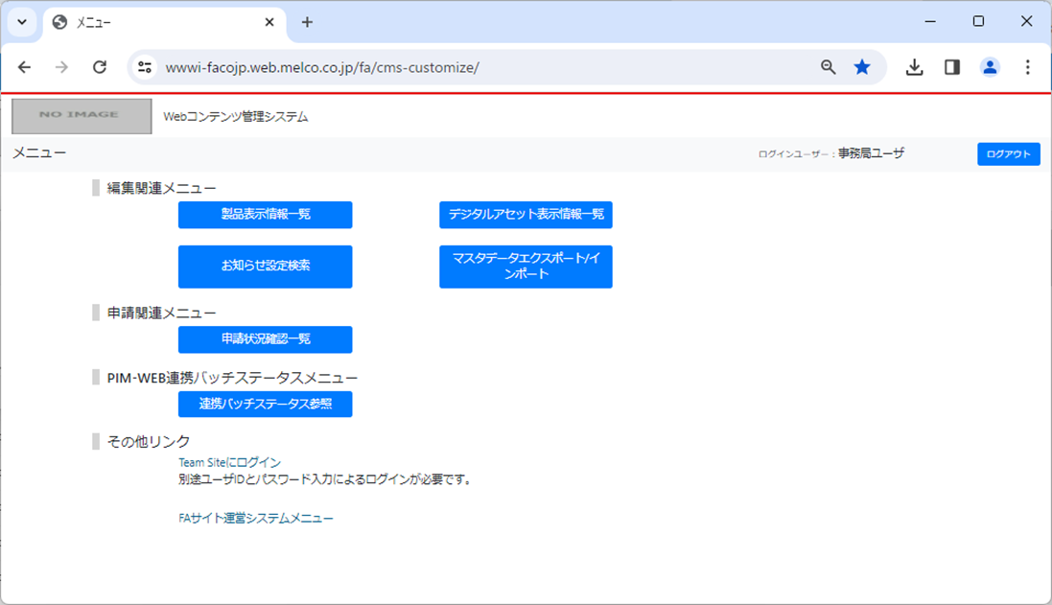
4.1 ドキュメント メニュー選択
グループ共通認証基盤でログインし、「メニュー」画面を開きます。
「メニュー」画面の「マスタデータエクスポート/インポート」ボタンをクリックし 「マスタデータエクスポート/インポート機能」画面を表示します。
マスタデータ登録
（ドキュメント）
メニュー選択
マスタデータエクスポート/
インポートで一覧を表示
マスタデータエクスポート/
インポートでデータファイル エクスポート
データファイルExcel編集／ インポート
申請
承認・公開

Slide 8
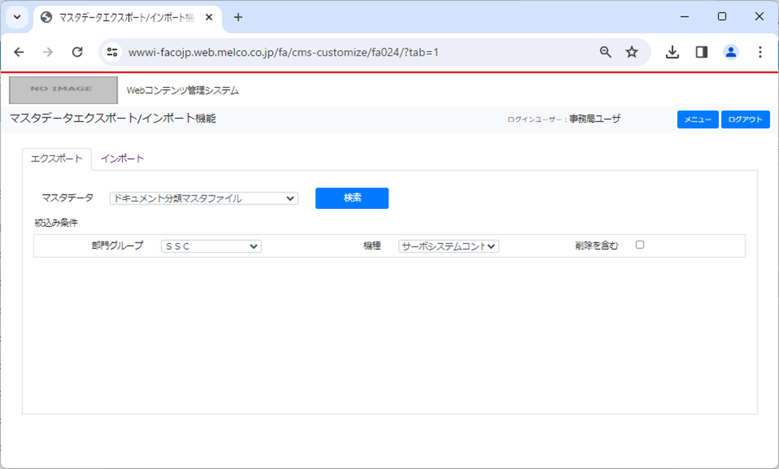
4.2 ドキュメント マスタデータ検索
「マスタデータエクスポート/インポート機能」画面で、一覧を検索して検索結果を表示します。
マスタデータのリストをクリックし、ドキュメント分類マスタファイルを選択します。
絞込み条件が表示されるので、「部門グループ」「機種」を選択します。
「削除を含む」チェックボックスをチェックしておくと、削除データを含む内容がエクスポートされます。
「検索ボタン」をクリックします。
※ エクスポート時に選択・設定した内容は、インポート後、インポート内容を画面確認する際に
同じ条件を再度選択・設定しますので、メモしておいてください。
マスタデータ登録
（ドキュメント）
メニュー選択
マスタデータエクスポート/
インポートで一覧を表示
①
④
マスタデータエクスポート/
インポートでデータファイル エクスポート
②
③
データファイルExcel編集／ インポート
申請
承認・公開

Slide 9
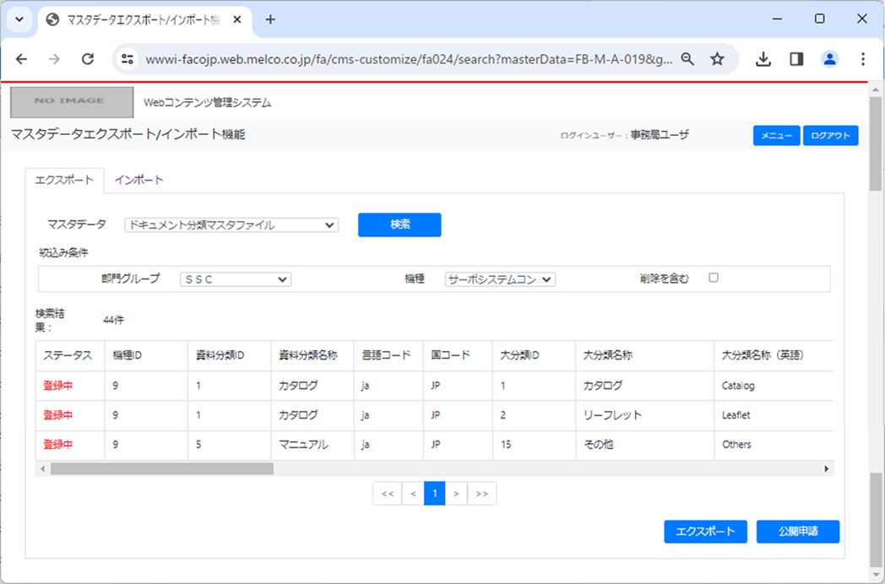
4.3 ドキュメント マスタデータファイルエクスポート
「マスタデータエクスポート/インポート機能」画面で、一覧を検索して検索結果を表示します。
「エクスポート」ボタンをクリックして
「FB-M-A-019_ドキュメント分類マスタファイル」をダウンロードします。
マスタデータ登録
（ドキュメント）
メニュー選択
マスタデータエクスポート/
インポートで一覧を表示
マスタデータエクスポート/
インポートでデータファイル エクスポート
データファイルExcel編集／ インポート
⑤
申請
承認・公開

Slide 10
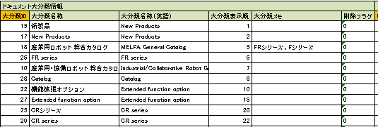
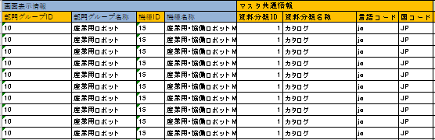
4.4 ドキュメント マスタデータファイルExcel編集
マスタデータ（ドキュメント）の項目表示を編集します
「FB-M-A-019_ドキュメント分類マスタファイル」の内容をExcelで編集します。
①
A
B
C
D
【表示例】
マスタデータ登録
（ドキュメント）
メニュー選択
B
マスタデータエクスポート/
インポートで一覧を表示
マスタデータエクスポート/
インポートでデータファイル エクスポート
データファイルExcel編集／ インポート
A
申請
承認・公開

Slide 11
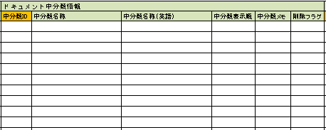
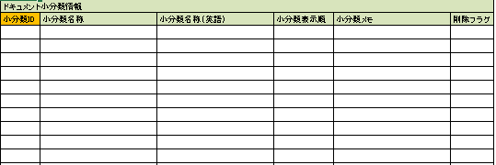
4.4 ドキュメント マスタデータファイルExcel編集
マスタデータ（ドキュメント）の項目表示を編集します
「FB-M-A-019_ドキュメント分類マスタファイル」の内容をExcelで編集します。
A
B
C
D
【表示例】
マスタデータ登録
（ドキュメント）
メニュー選択
C
マスタデータエクスポート/
インポートで一覧を表示
マスタデータエクスポート/
インポートでデータファイル エクスポート
データファイルExcel編集／ インポート
D
申請
承認・公開

Slide 12
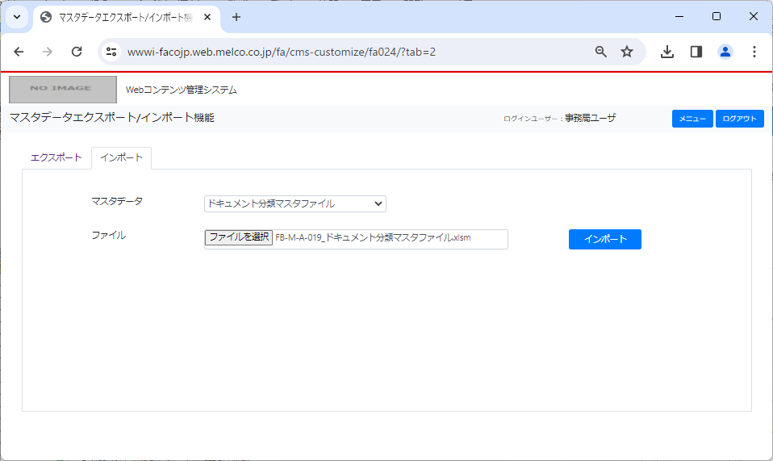
4.5 ドキュメント マスタデータファイルインポート
マスタデータ（ドキュメント）ファイルをインポートします。
「マスタデータエクスポート/インポート機能」画面を開きます。
「インポート」タブを選択します。
マスタデータの選択肢から、ドキュメント分類マスタファイルを選択します。
「ファイル選択」ボタンをクリックし、編集したExcelファイルを指定します。
「インポート」ボタンをクリックし、マスタデータファイルを読み込みます。
マスタデータ登録
（ドキュメント）
メニュー選択
マスタデータエクスポート/
インポートで一覧を表示
②-i
②-ii
マスタデータエクスポート/
インポートでデータファイル エクスポート
②-iii
②-iv
データファイルExcel編集／ インポート
申請
承認・公開

Slide 13
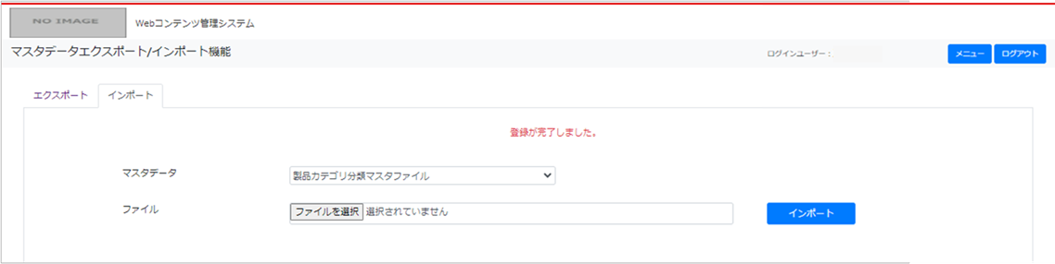
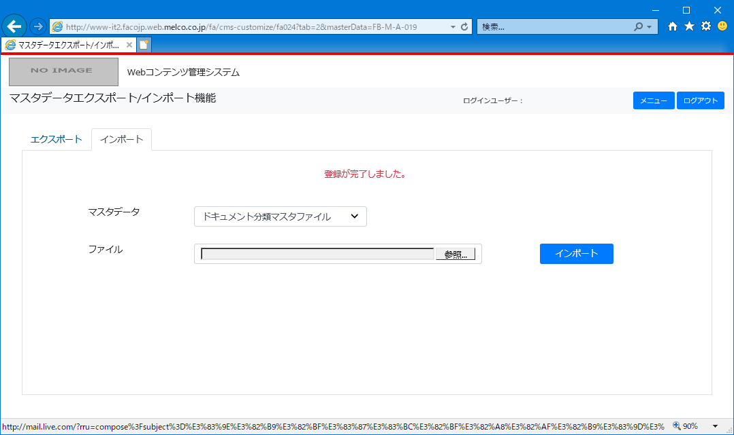
4.5 ドキュメント マスタデータファイルインポート
マスタデータ（ドキュメント）ファイルをインポートします。
インポートが終了すると「登録が完了しました。」と表示されます。
「エクスポート」タブをクリックし、「エクスポート」画面に戻ります。
マスタデータ登録
（ドキュメント）
メニュー選択
マスタデータエクスポート/
インポートで一覧を表示
③
マスタデータエクスポート/
インポートでデータファイル エクスポート
データファイルExcel編集／ インポート
申請
承認・公開

Slide 14
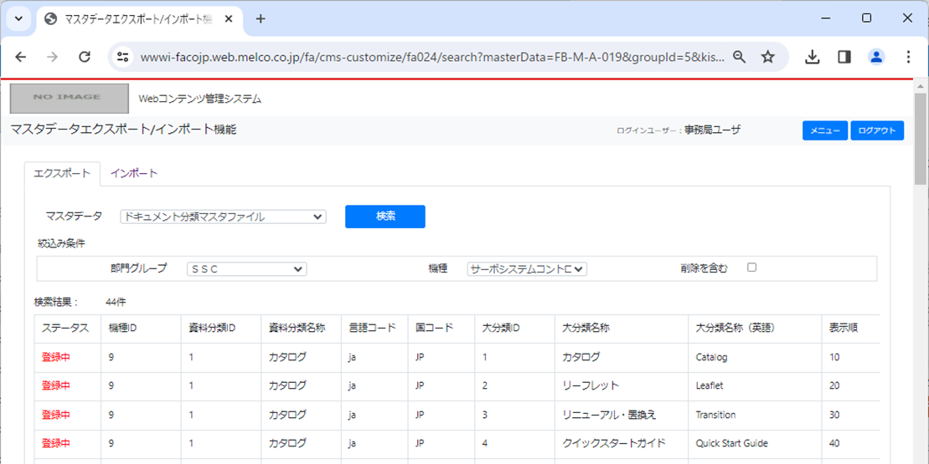
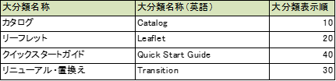
4.5 ドキュメント マスタデータファイルインポート
インポートした内容を確認します。
「エクスポート」画面でエクスポート時と同じ検索条件を設定・選択※し、「検索」ボタンをクリックします。
（※「4.2.マスタデータ登録 検索／画面遷移」で設定・選択した検索条件 ）
一覧画面が表示され、内容を確認することができます。
インポート内容に問題が無ければ、「申請」に進みます。
マスタデータ登録
（ドキュメント）
メニュー選択
マスタデータエクスポート/
インポートで一覧を表示
④
マスタデータエクスポート/
インポートでデータファイル エクスポート
データファイルExcel編集／ インポート
マスタデータExcelの内容（追加例）
申請
検索画面では、登録データが表示順でソートされます。
正しい位置に追加データが表示されているかを確認してください。
※削除の場合は対象の行が表示されません。
承認・公開
Excelファイルでは最終行にデータを追加登録

Slide 15
マスタデータ登録 外形図・CAD

Slide 16
5.1 外形図・CAD メニュー選択
グループ共通認証基盤でログインし、「メニュー」画面を開きます。
「メニュー」画面の「マスタデータエクスポート/インポート」ボタンをクリックし 「マスタデータエクスポート/インポート機能」画面を表示します。
マスタデータ登録
（外形図・CAD）
メニュー選択
マスタデータエクスポート/
インポートで一覧を表示
マスタデータエクスポート/
インポートでデータファイル エクスポート
データファイルExcel編集／ インポート
申請
承認・公開

Slide 17

5.2 外形図・CAD マスタデータ検索
「マスタデータエクスポート/インポート機能」画面で、一覧を検索して検索結果を表示します。
マスタデータのリストをクリックし、外形図・CAD分類マスタファイルを選択します。
絞込み条件が表示されるので、「部門グループ」「機種」を選択します。
「削除を含む」チェックボックスをチェックしておくと、削除データを含む内容がエクスポートされます。
「検索ボタン」をクリックします。
※ エクスポート時に選択・設定した内容は、インポート後、インポート内容を画面確認する際に
同じ条件を再度選択・設定しますので、メモしておいてください。
マスタデータ登録
（外形図・CAD）
メニュー選択
マスタデータエクスポート/
インポートで一覧を表示
①
④
マスタデータエクスポート/
インポートでデータファイル エクスポート
②
③
データファイルExcel編集／ インポート
申請
承認・公開

Slide 18
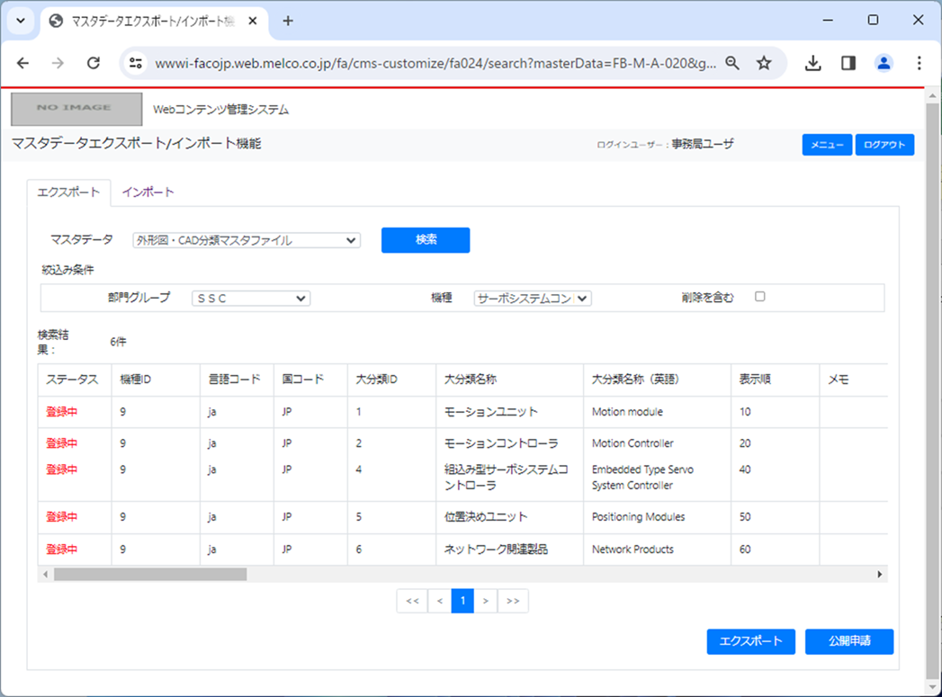
5.3 外形図・CAD マスタデータファイルエクスポート
「マスタデータエクスポート/インポート機能」画面で、一覧を検索して検索結果を表示します。
「エクスポート」ボタンをクリックして
「FB-M-A-020_外形図・CAD分類マスタファイル」をダウンロードします。
マスタデータ登録
（外形図・CAD）
メニュー選択
マスタデータエクスポート/
インポートで一覧を表示
マスタデータエクスポート/
インポートでデータファイル エクスポート
データファイルExcel編集／ インポート
申請
⑤
承認・公開

Slide 19
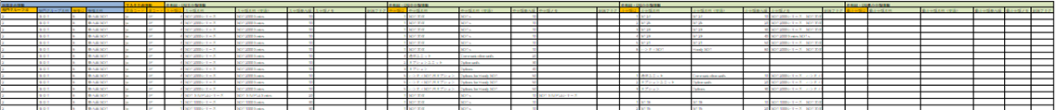
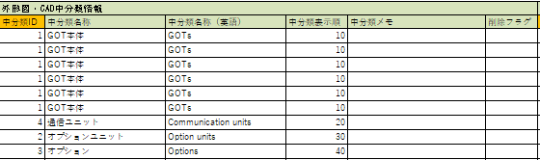
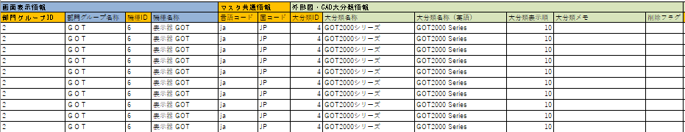
5.4 外形図・CAD マスタデータファイルExcel編集
マスタデータ（外形図・CAD）の項目表示を編集します。
「FB-M-A-020_外形図・CAD分類マスタファイル」の内容をExcelで編集します。
①
A
B
C
D
マスタデータ登録
（外形図・CAD）
【表示例】
メニュー選択
マスタデータエクスポート/
インポートで一覧を表示
B
マスタデータエクスポート/
インポートでデータファイル エクスポート
データファイルExcel編集／ インポート
A
申請
承認・公開

Slide 20
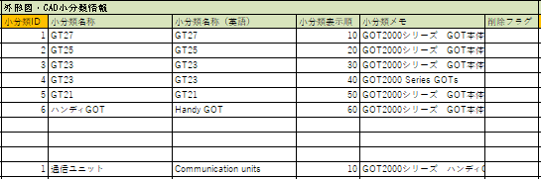
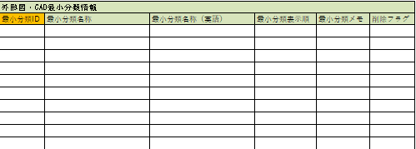
5.4 外形図・CAD マスタデータファイルExcel編集
マスタデータ（外形図・CAD）の項目表示を編集します。
「FB-M-A-020_外形図・CAD分類マスタファイル」の内容をExcelで編集します。
A
B
C
D
【表示例】
マスタデータ登録
（外形図・CAD）
メニュー選択
C
マスタデータエクスポート/
インポートで一覧を表示
マスタデータエクスポート/
インポートでデータファイル エクスポート
データファイルExcel編集／ インポート
D
申請
承認・公開

Slide 21
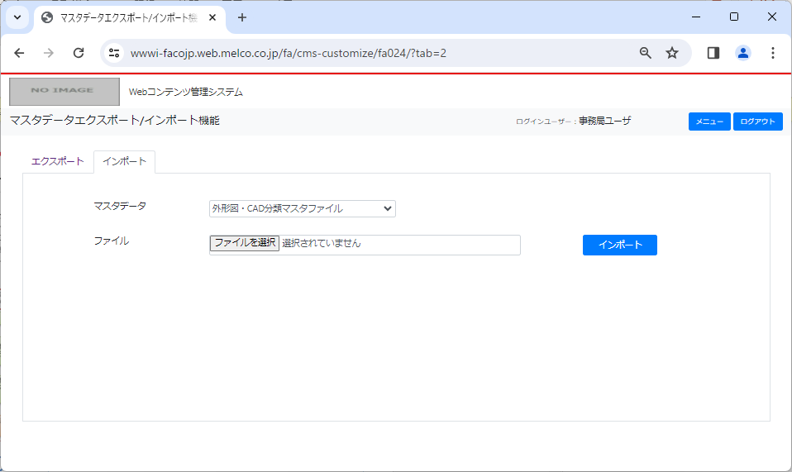

5.5 外形図・CAD マスタデータファイルインポート
マスタデータ（外形図・CAD）ファイルをインポートします。
「マスタデータエクスポート/インポート機能」画面を開きます。
「インポート」タブを選択します。
マスタデータの選択肢から、外形図・CAD分類マスタファイルを選択します。
「ファイル選択」ボタンをクリックし、編集したExcelファイルを指定します。
「インポート」ボタンをクリックし、マスタデータファイルを読み込みます。
マスタデータ登録
（外形図・CAD）
メニュー選択
マスタデータエクスポート/
インポートで一覧を表示
②-i
②-ii
マスタデータエクスポート/
インポートでデータファイル エクスポート
②-iii
②-iv
データファイルExcel編集／ インポート
申請
承認・公開

Slide 22
5.5 外形図・CAD マスタデータファイルインポート
マスタデータ（外形図・CAD）ファイルをインポートします。
インポートが終了すると「登録が完了しました。」と表示されます。
「エクスポート」タブをクリックし、「エクスポート」画面に戻ります。
マスタデータ登録
（外形図・CAD）
メニュー選択
マスタデータエクスポート/
インポートで一覧を表示
③
マスタデータエクスポート/
インポートでデータファイル エクスポート
データファイルExcel編集／ インポート
申請
承認・公開

Slide 23
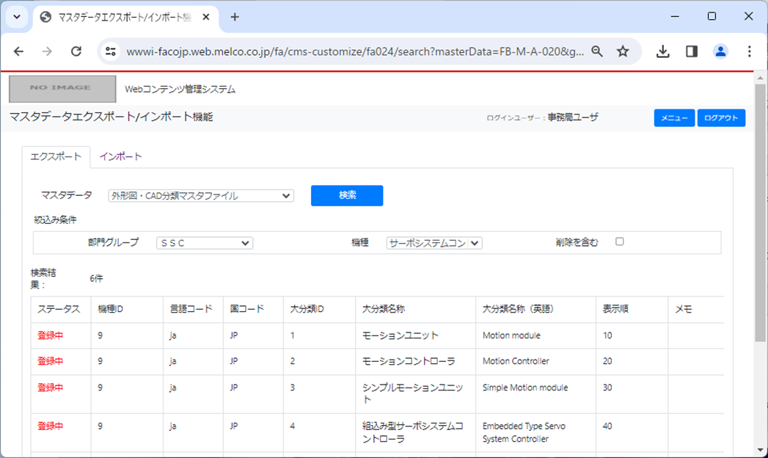
5.5 外形図・CAD マスタデータファイルインポート
インポートした内容を確認します。
「エクスポート」画面でエクスポート時と同じ検索条件を設定・選択※し、「検索」ボタンをクリックします。
（※「4.2.マスタデータ登録 検索／画面遷移」で設定・選択した検索条件 ）
マスタデータの内容が表示されるので、修正内容を確認します。
インポート内容に問題が無ければ、「申請」に進みます。
マスタデータ登録
（外形図・CAD）
メニュー選択
④
マスタデータエクスポート/
インポートで一覧を表示
マスタデータエクスポート/
インポートでデータファイル エクスポート
データファイルExcel編集／ インポート
マスタデータExcelの内容（追加例）
申請
検索画面では、登録データが表示順でソートされます。
正しい位置に追加データが表示されているかを確認してください。
※削除の場合は対象の行が表示されません。
承認・公開
Excelファイルでは最終行にデータを追加登録

Slide 24
マスタデータ登録 ソフトウェア

Slide 25
6.1 ソフトウェア メニュー選択
グループ共通認証基盤でログインし、「メニュー」画面を開きます。
「メニュー」画面の「マスタデータエクスポート/インポート」ボタンをクリックし 「マスタデータエクスポート/インポート機能」画面を表示します。
マスタデータ登録
（ソフトウェア）
メニュー選択
マスタデータエクスポート/
インポートで一覧を表示
マスタデータエクスポート/
インポートでデータファイル エクスポート
データファイルExcel編集／ インポート
申請
承認・公開

Slide 26
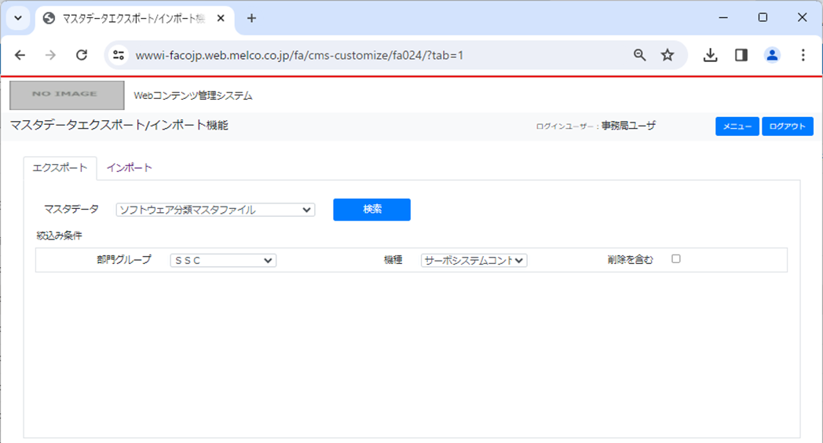
6.2 ソフトウェア マスタデータ検索
「マスタデータエクスポート/インポート機能」画面で、一覧を検索して検索結果を表示します。
マスタデータのリストをクリックし、ソフトウェア分類マスタファイルを選択します。
絞込み条件が表示されるので、「部門グループ」「機種」を選択します。
「削除を含む」チェックボックスをチェックしておくと、削除データを含む内容がエクスポートされます。
「検索ボタン」をクリックします。
※ エクスポート時に選択・設定した内容は、インポート後、インポート内容を画面確認する際に
同じ条件を再度選択・設定しますので、メモしておいてください。
マスタデータ登録
（ソフトウェア）
メニュー選択
マスタデータエクスポート/
インポートで一覧を表示
①
④
マスタデータエクスポート/
インポートでデータファイル エクスポート
②
③
データファイルExcel編集／ インポート
申請
承認・公開

Slide 27
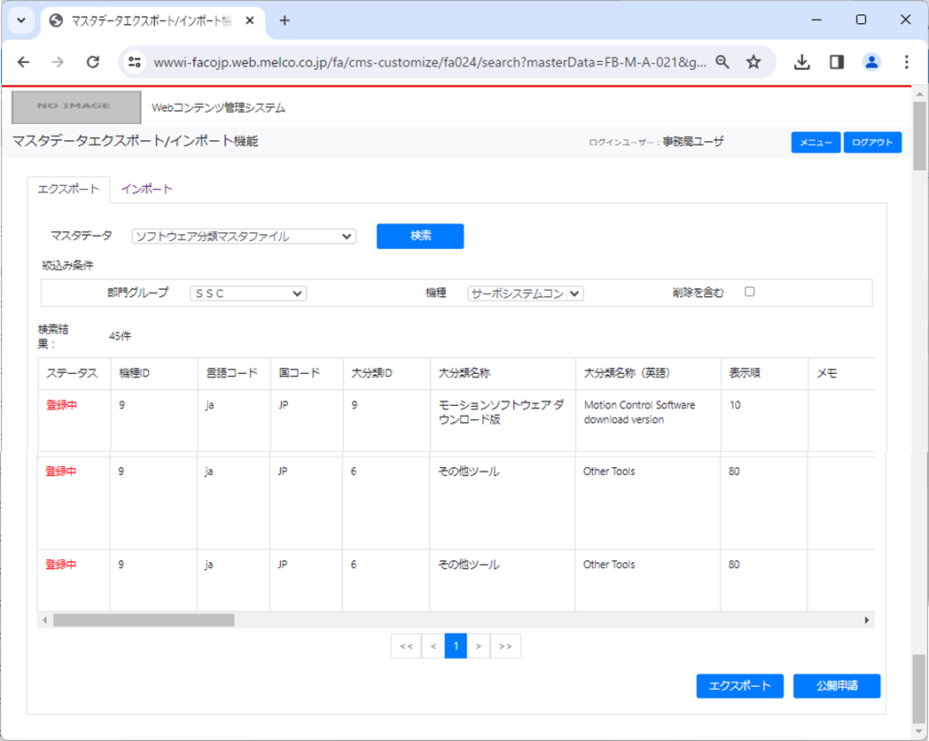
6.3 ソフトウェア マスタデータファイルエクスポート
「マスタデータエクスポート/インポート機能」画面で、一覧を検索して検索結果を表示します。
「エクスポート」ボタンをクリックして
「FB-M-A-021_ソフトウェア分類マスタファイル」をダウンロードします。
マスタデータ登録
（ソフトウェア）
メニュー選択
マスタデータエクスポート/
インポートで一覧を表示
マスタデータエクスポート/
インポートでデータファイル エクスポート
データファイルExcel編集／ インポート
申請
⑤
承認・公開

Slide 28
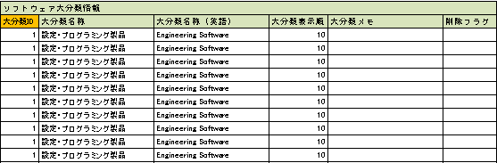
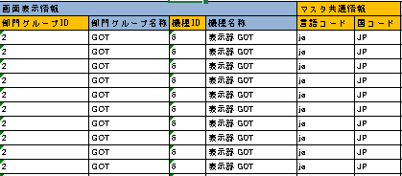
6.4 ソフトウェア マスタデータファイルExcel編集
マスタデータ（ソフトウェア）の項目表示を編集します。
「FB-M-A-021_ソフトウェア分類マスタファイル」の内容をExcelで編集します。
①
A
B
C
D
マスタデータ登録
（ソフトウェア）
【表示例】
メニュー選択
B
マスタデータエクスポート/
インポートで一覧を表示
マスタデータエクスポート/
インポートでデータファイル エクスポート
データファイルExcel編集／ インポート
A
申請
承認・公開

Slide 29
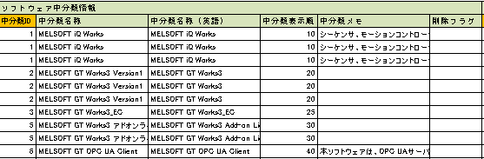
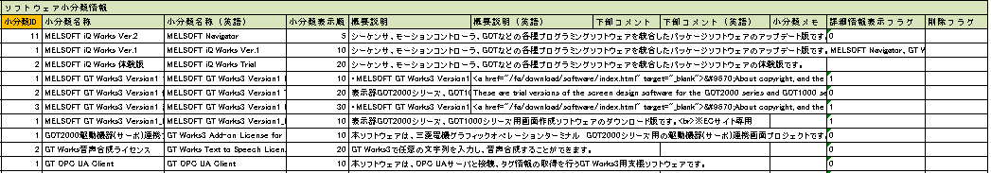
6.4 ソフトウェア マスタデータファイルExcel編集
マスタデータ（ソフトウェア）の項目表示を編集します。
「FB-M-A-021_ソフトウェア分類マスタファイル」の内容をExcelで編集します。
A
B
C
D
【表示例】
マスタデータ登録
（ソフトウェア）
メニュー選択
C
マスタデータエクスポート/
インポートで一覧を表示
マスタデータエクスポート/
インポートでデータファイル エクスポート
データファイルExcel編集／ インポート
D
申請
承認・公開

Slide 30

6.5 ソフトウェア マスタデータファイルインポート
マスタデータ（ドキュメント）ファイルをインポートします。
「マスタデータエクスポート/インポート機能」画面を開きます。
「インポート」タブを選択します。
マスタデータの選択肢から、ソフトウェア分類マスタファイルを選択します。
「ファイル選択」ボタンをクリックし、編集したExcelファイルを指定します。
「インポート」ボタンをクリックし、マスタデータファイルを読み込みます。
マスタデータ登録
（ソフトウェア）
メニュー選択
マスタデータエクスポート/
インポートで一覧を表示
②-i
②-ii
マスタデータエクスポート/
インポートでデータファイル エクスポート
②-iii
②-iv
データファイルExcel編集／ インポート
申請
承認・公開

Slide 31
6.5 ソフトウェア マスタデータファイルインポート
マスタデータ（外形図・CAD）ファイルをインポートします。
インポートが終了すると「登録が完了しました。」と表示されます。
「エクスポート」タブをクリックし、「エクスポート」画面に戻ります。
マスタデータ登録
（ソフトウェア）
メニュー選択
マスタデータエクスポート/
インポートで一覧を表示
③
マスタデータエクスポート/
インポートでデータファイル エクスポート
データファイルExcel編集／ インポート
申請
承認・公開

Slide 32
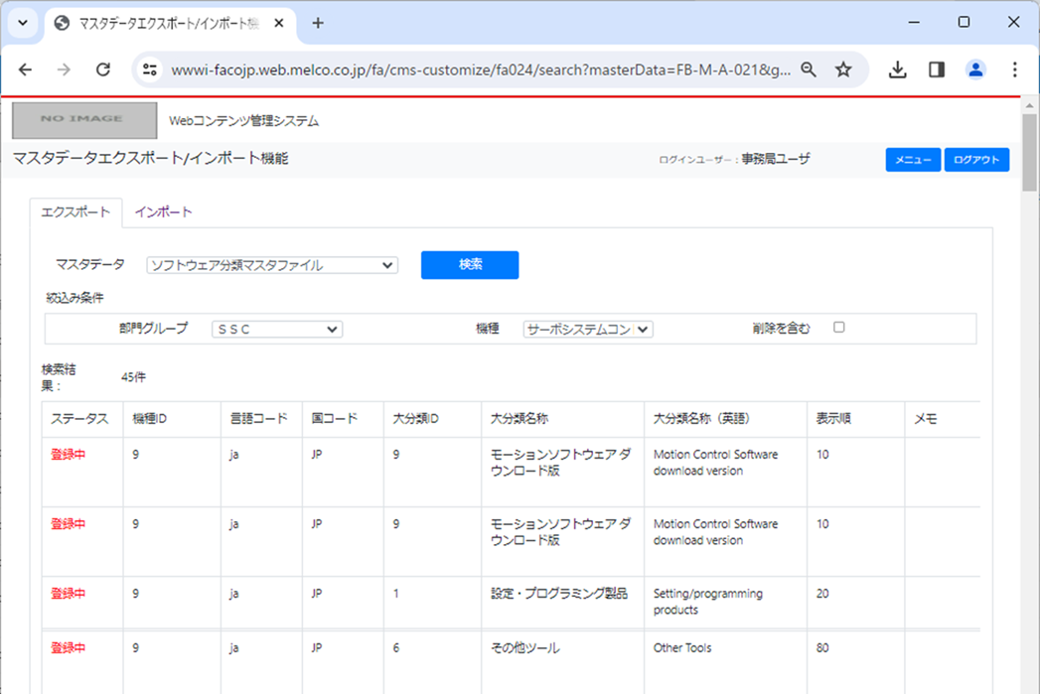
6.5 ソフトウェア マスタデータファイルインポート
インポートした内容を確認します。
「エクスポート」画面でエクスポート時と同じ検索条件を設定・選択※し、「検索」ボタンをクリックします。
（※「4.2.マスタデータ登録 検索／画面遷移」で設定・選択した検索条件 ）
マスタデータの内容が表示されるので、修正内容を確認します。
インポート内容に問題が無ければ、「申請」に進みます。
マスタデータ登録
（ソフトウェア）
メニュー選択
④
マスタデータエクスポート/
インポートで一覧を表示
マスタデータエクスポート/
インポートでデータファイル エクスポート
データファイルExcel編集／ インポート
マスタデータExcelの内容（追加例）
申請
検索画面では、登録データが表示順でソートされます。
正しい位置に追加データが表示されているかを確認してください。
※削除の場合は対象の行が表示されません。
承認・公開
Excelファイルでは最終行にデータを追加登録

Slide 33
マスタデータ登録 その他マスタ（CSV形式）
この章では、マスタデータ登録 その他マスタ（CSV形式）の例として、
製品カテゴリマスタファイルの登録手順を記載します。

Slide 34
7.1 その他マスタ（CSV形式） メニュー選択
この章では、マスタデータ登録（CSVファイル）の例として、製品カテゴリマスタファイルの登録手順を記載します。
グループ共通認証基盤でログインし、「メニュー」画面を開きます。
「メニュー」画面の「マスタデータエクスポート/インポート」ボタンをクリックし 「マスタデータエクスポート/インポート機能」画面を表示します。
マスタデータ登録
（ CSVファイル）
メニュー選択
マスタデータエクスポート/
インポートで一覧を表示
マスタデータエクスポート/
インポートでデータファイル エクスポート
データファイルExcel編集／ インポート
申請
承認・公開

Slide 35
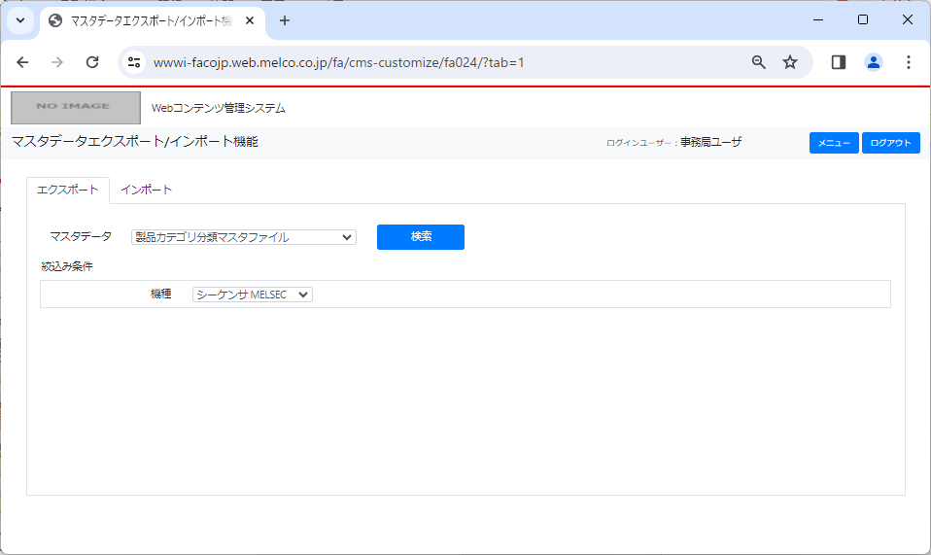
7.2 その他マスタ（CSV形式） マスタデータ検索
「マスタデータエクスポート/インポート機能」画面で、一覧を検索して検索結果を表示します。
マスタデータのリストをクリックし、製品カテゴリ分類マスタファイルを選択します。
絞込み条件が表示されるので、「機種」を選択します。
「検索ボタン」をクリックします。
※ エクスポート時に選択・設定した内容は、インポート後、インポート内容を画面確認する際に
同じ条件を再度選択・設定しますので、メモしておいてください。
マスタデータ登録
（CSVファイル）
メニュー選択
マスタデータエクスポート/
インポートで一覧を表示
①
マスタデータエクスポート/
インポートでデータファイル エクスポート
③
②
データファイルExcel編集／ インポート
申請
承認・公開

Slide 36
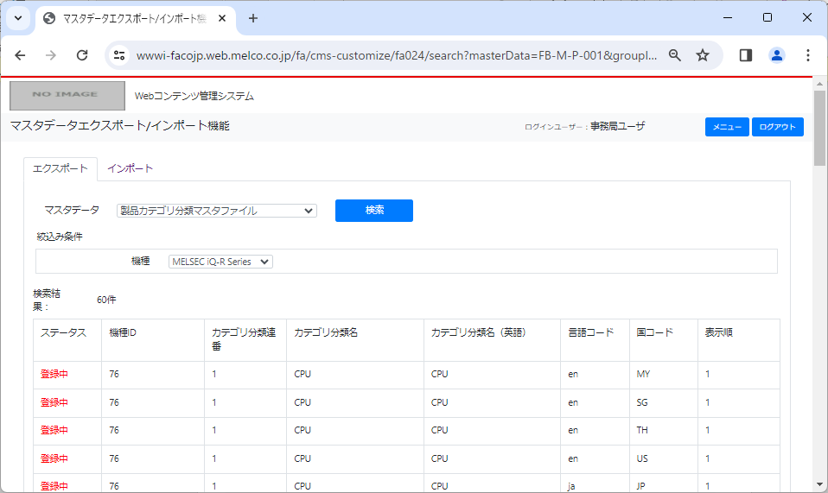
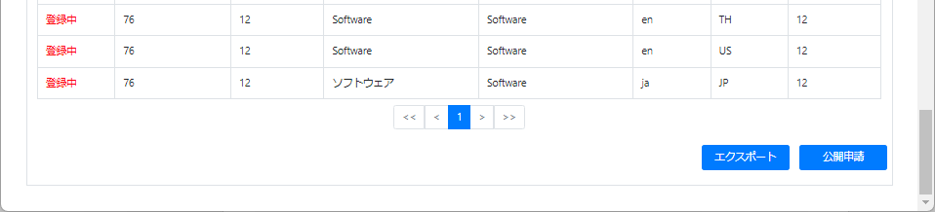
7.3 その他マスタ（CSV形式） マスタデータファイルエクスポート
「マスタデータエクスポート/インポート機能」画面で、一覧を検索して検索結果を表示します。
「エクスポート」ボタンをクリックして、製品カテゴリ分類マスタ
（ファイル名： FB-M-P-001_CategoryBunruiList.csv）をダウンロードします。
マスタデータ登録
（ CSVファイル）
メニュー選択
マスタデータエクスポート/
インポートで一覧を表示
マスタデータエクスポート/
インポートでデータファイル エクスポート
データファイルExcel編集／ インポート
申請
⑤
承認・公開

Slide 37
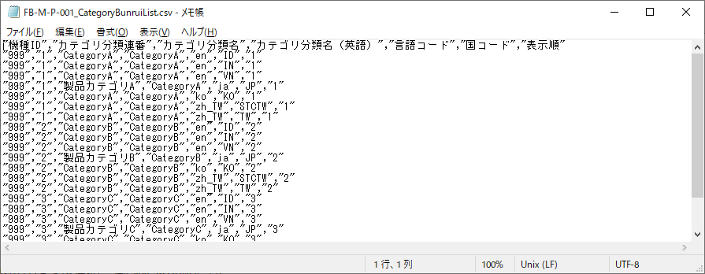
7.4 その他マスタ（CSV形式） マスタデータCSVファイル編集
マスタデータ（CSVファイル）の項目表示を編集します。
⑤「製品カテゴリ分類マスタ（ファイル名： FB-M-P-001_CategoryBunruiList.csv）」の内容を
テキストエディタで編集します。
注意： 製品カテゴリ分類マスタはCSVファイルです。編集時は以下の点にご注意ください。
・文字コードは"UTF-8"を使用すること。別の文字コードの場合、文字化けしてしまう可能性があります。
・修正する箇所以外の記載は編集しないこと。
・意図しない行追加・行削除がされていないこと。
ファイルの最終行が空行の場合、インポート時にエラーが発生する可能性があります。
行削除によるファイル内容の削除はできません。削除時は必ず事務局までお問い合わせください。
・編集前のファイルをバックアップしておくこと（推奨）。
・ファイル修正後は上書き保存で保存すること（推奨）。名前を付けて保存する場合は、文字コードを"UTF-8"から変更しないようにご注意ください。
マスタデータ登録
（ CSVファイル）
メニュー選択
マスタデータエクスポート/
インポートで一覧を表示
【表示例】
マスタデータエクスポート/
インポートでデータファイル エクスポート
データファイルCSV編集／ インポート
申請
製品カテゴリマスタの登録・編集の詳しい手順は、
「 G-Web移行FAQ.xlsx （0-04シート（登録）、1-04シート（編集）」をご覧ください。
承認・公開

Slide 38

7.5 その他マスタ（CSV形式） マスタデータファイルインポート
マスタデータ（CSVファイル）ファイルをインポートします。
「マスタデータエクスポート/インポート機能」画面を開きます。
「インポート」タブを選択します。
マスタデータの選択肢から、製品カテゴリ分類マスタファイルを選択します。
「ファイル選択」ボタンをクリックし、編集したExcelファイルを指定します。
「インポート」ボタンをクリックし、マスタデータファイルを読み込みます。
マスタデータ登録
（ CSVファイル）
メニュー選択
マスタデータエクスポート/
インポートで一覧を表示
②-i
②-ii
マスタデータエクスポート/
インポートでデータファイル エクスポート
②-iii
②-iv
データファイルExcel編集／ インポート
申請
承認・公開

Slide 39
7.5 その他マスタ（CSV形式） マスタデータファイルインポート
マスタデータ（ドキュメント）ファイルをインポートします。
インポートが終了すると「登録が完了しました。」と表示されます。
「エクスポート」タブをクリックし、「エクスポート」画面に戻ります。
マスタデータ登録
（ CSVファイル）
メニュー選択
マスタデータエクスポート/
インポートで一覧を表示
③
マスタデータエクスポート/
インポートでデータファイル エクスポート
データファイルExcel編集／ インポート
申請
承認・公開

Slide 40
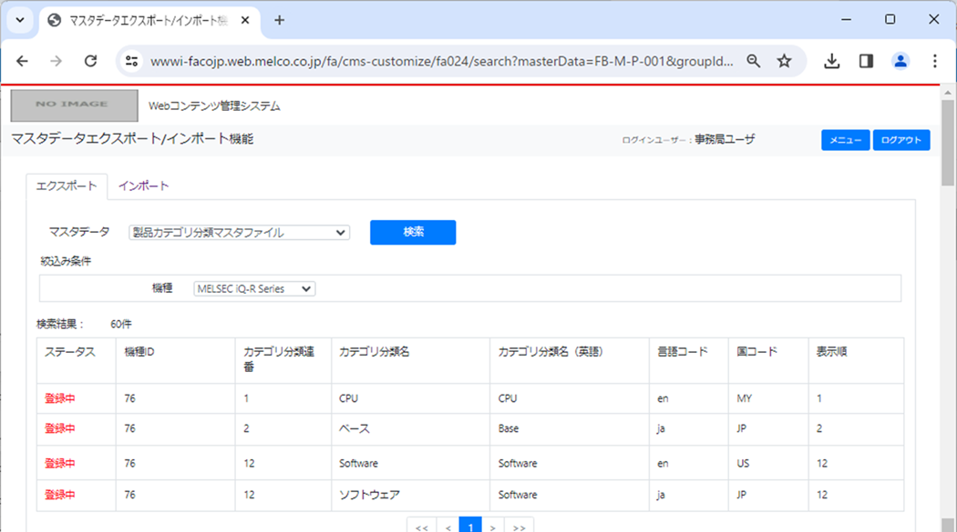
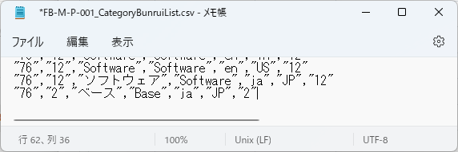
7.5 その他マスタ（CSV形式） マスタデータファイルインポート
インポートした内容を確認します。
「エクスポート」画面でエクスポート時と同じ検索条件を設定・選択※し、「検索」ボタンをクリックします。
（※「4.2.マスタデータ登録 検索／画面遷移」で設定・選択した検索条件 ）
マスタデータの内容が表示されるので、修正内容を確認します。
インポート内容に問題が無ければ、「申請」に進みます。
マスタデータ登録
（ CSVファイル）
メニュー選択
④
マスタデータエクスポート/
インポートで一覧を表示
マスタデータエクスポート/
インポートでデータファイル エクスポート
データファイルExcel編集／ インポート
マスタデータCSVの内容（追加例）
申請
検索画面では、登録データが表示順でソートされます。
正しい位置に追加データが表示されているかを確認してください。
※削除の場合は対象の行が表示されません。
承認・公開
CSVファイルでは最終行にデータを追加登録

Slide 41
更新履歴
更新年月日 | 章・項番 | QANo.（内部管理番号） | 修正内容
2024/2/15 |  |  | 新規作成

